Slide 1
百分数的应用

Slide 2
学习目标
1.认识“增加百分之几”或“减少百分之几”的意义，加深对百分数意义的理解。
2.能计算出实际问题中“增加百分之几”或“减少百分之几”，提高运用数学解决实际问题的能力，体会百分数与现实生活的密切联系。

Slide 3
复习回顾
什么是百分数？
表示一个数是另一个数的百分之几的数，叫做百分数。百分数也叫做百分率或百分比。

Slide 4
根据题意列出算式
（1）甲数是5，乙数是4，乙数是甲数的百分之几？
（2）果园有桃树12棵，苹果树16棵，桃树是苹果树的百分之几？

Slide 5
想一想：如何解答“求一个数是另一个数的百分之几”的问题？
（找出一个数和另一个数）
一个数 ÷ 另一个数

Slide 6
说一说，找一找，列出关系式
（1）男生比女生多百分之几？
（男生比女生多的人数是女生的百分之几？）
（2）母鸡比公鸡少百分之几？
（母鸡比公鸡少的只数是公鸡的百分之几？）
（3）降价百分之几？
（现价比原价降低的钱数是原价的百分之几？）
（4）增产了百分之几？
（实际比计划增产的量是计划的百分之几？）

Slide 7
说一说
4是5 的百分之几， 5是4 的百分之几。
4比5少百分之几， 5比4多百分之几。
4 ÷5=80 %
5 ÷4= 125%
5-4=1
1 ÷5=20 %
5-4=1
1 ÷4=25 %

Slide 8
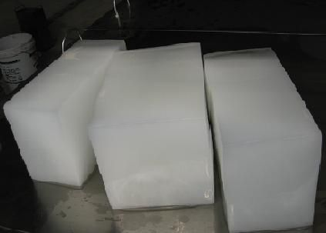
问题情境
同学们制作过冰块吗？在制作过程中你发现了什么？
一位同学做过实验：他把45㎝³的水装入一个方盒中，再把盒子放进冰箱，几小时后，水结成了冰，他把盒子拿出来测算了一下，冰的体积约是50㎝³。你能根据这两个条件提出有关百分数的问题吗？

Slide 9
合作交流
问题：
（1）冰的体积是原来水的体积的百分之几？
（2）原来水的体积是冰的体积的百分之几？
（3） 冰的体积比原来水的体积约增加了百分之几？
（4）原来水的体积比冰的体积约减少了百分之几？
想一想：怎样解决这些问题？
你能用线段图表示出水和冰的体积之间的数量关系吗？
水的体积
∣
增加了
5cm³
45㎝³
∣
冰的体积
∣
50㎝³

Slide 10
水的体积
∣
增加了
5cm³
45㎝³
∣
冰的体积
∣
50㎝³
冰的体积比原来水的体积约增加了百分之几？
第一种：（50－45）÷45这是先求出冰的体积比水的体积增加的数量，5 ÷45 ≈11%再求出增加的部分是水的体积的百分之几。
第二种：50÷45≈111%，111%－100%=11%。这是先求出冰的体积是水的体积的百分之几，再把水的体积看作100%，用减法求出增加百分之几。

Slide 11
学以致用
1.填空题：
（1）某销售商第一季度完成全年销售计划的29.6%，把（ ）看成单位“1”.
（2）某电视机厂今年产量是去年的102%，把（ ）看成单位“1”。
（3）甲比乙的收入少15%，把（ ）看成单位“1”。
（4）张村粮食产量比去年增长8%，表示（ ）占（ ）的8%。

Slide 12
学以致用
2、某校有男生800人，女生750人，男生人数比女生人数多百分之几？女生人数比男生人数少百分之几？
3.电饭煲的原价是220元，现价是160元，电饭煲的价格降低了百分之几？（百分号前保留一位小数）

Slide 13
思考：
小青从家到学校的时间由原来的10分减少到了8分钟，小靑步行的速度提高了百分之几？

Slide 14
作业：
1.一件衣服原价100元，现降低到了75元，现价是原价的百分之几？降低了百分之几？
2.男生有25人，女生有20人，男生比女生多百分之几？女生比男生少百分之几？

Slide 15
总结
通过这节课的学习有哪些收获与感受？

